Slide 1
BIOLOGÍA DE LA CONSERVACIÓN
5. DIAGNÓSTICO DE LOS PROBLEMAS DE CONSERVACIÓN: HABITAT.
6. CAMBIO GLOBAL Y CONSERVACIÓN DE LA BIODIVERSIDAD.
7. CRITERIOS DE VALORACIÓN DE ESPECIES Y ÁREAS.
8. ALGUNAS SOLUCIONES GENERALES A LOS PROBLEMAS DE CONSERVACIÓN.

Slide 2
TEMA 7. CRITERIOS DE VALORACIÓN DE ESPECIES Y ÁREAS.
7.1. Introducción:
Los conservacionistas creemos que cada especie tiene un valor intrínseco. Este valor es independiente de la utilidad para otras especies e incluso para nosotros. Si aceptamos esta idea, es relativamente difícil decidir qué especies merecen más atención por parte de la Biología de la Conservación.
Por lo tanto, cuál es el nivel de prioridad: Biosfera, Bioma, Ecosistema, Especie, Genes?
Por desgracia, los recursos económicos dedicados a la conservación son limitados.
Afortunadamente, hay listas rojas, libros rojos o listas oficiales de especies/hábitats y programas internacionales de conservación que pueden ayudar a tomar decisiones.

Slide 3
TEMA 7. CRITERIOS DE VALORACIÓN DE ESPECIES Y ÁREAS.
7.1. Introducción:
Valuation of Nature in Conservation and Restoration:
http://www.webpages.uidaho.edu/css385/Readings/SWART%20nature%20valuation.pdf
What is true, what is right and what is beautiful? Philosophy, ethic and aesthetic.
¿Qué es verdad, qué es correcto y qué es hermoso? Filosofía, ética y estética.
Perspectiva ecológica. Perspectiva ética y perspectiva estética.
Enfoques de evaluación: Naturaleza salvaje (típico de la perspectiva ecológica). Arcádico (usos ancestrales o histórico, dehesas), Funcional (cultivos tradicionales, razas de ganado, etc. Antropocéntrico!)

Slide 4
TEMA 7. CRITERIOS DE VALORACIÓN DE ESPECIES Y ÁREAS.
7.1. Introducción:
Stephen Keller, 1986:
Valores de recreación naturalistas y al aire libre que se relacionan con disfrute del contacto directo con la vida silvestre.
Valores ecológicos asociados con la importancia de una especie de flora y fauna y para el mantenimiento de los procesos ecológicos.
Los valores morales o existenciales asociados con los derechos inherentes o importancia espiritual de la especie.
Valores científicos: valores reales o potenciales asociados con la contribución de una especie a mejorar el conocimiento y la comprensión del mundo natural.
Los valores estéticos asociados con la posesión de la belleza u otras cualidades admiradas por los seres humanos de una especie.
Valores utilitarios asociados con especies como fuentes de beneficio o el uso de materiales.
Los valores culturales, simbólicos o históricos: los valores asociados con fuertes vínculos personales o culturales de los grupos culturales humanos a una determinada especie, especialmente asociados con significados simbólicos y de identificación entre las especies y los seres humanos.

Slide 5
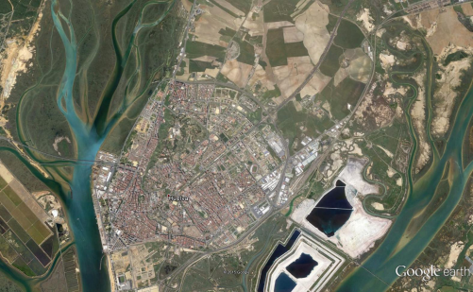
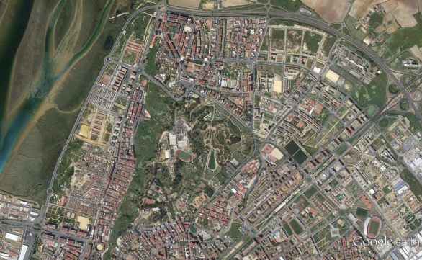
TEMA 7. CRITERIOS DE VALORACIÓN DE ESPECIES Y ÁREAS.
7.1. Introducción:
Stephen Keller, 1986:
Valores de recreación naturalistas y al aire libre que se relacionan con disfrute del contacto directo con la vida silvestre.
Parque Moret (Aula de la Naturaleza)

Slide 6
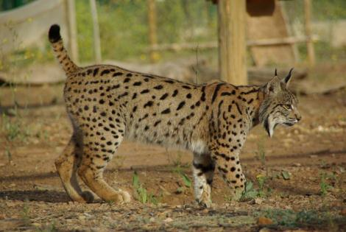
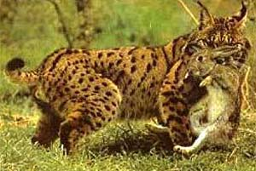
TEMA 7. CRITERIOS DE VALORACIÓN DE ESPECIES Y ÁREAS.
7.1. Introducción:
Stephen Keller, 1986:
Valores ecológicos asociados con la importancia de una especie de flora y fauna y para el mantenimiento de los procesos ecológicos.
Iberian lynx (Lynx pardinus)

Slide 7
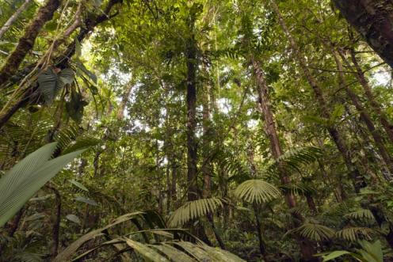
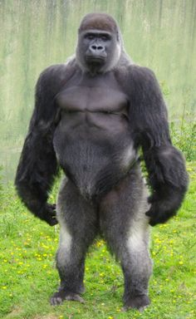
TEMA 7. CRITERIOS DE VALORACIÓN DE ESPECIES Y ÁREAS.
7.1. Introducción:
Stephen Keller, 1986:
Los valores morales o existenciales asociados con los derechos inherentes o importancia espiritual de la especie.
Gorilas (primates)
Bosques amazónicos

Slide 8
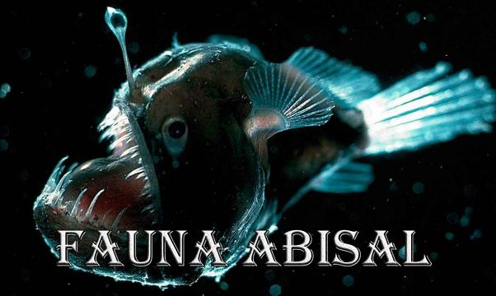
TEMA 7. CRITERIOS DE VALORACIÓN DE ESPECIES Y ÁREAS.
7.1. Introducción:
Stephen Keller, 1986:
Valores científicos: valores reales o potenciales asociados con la contribución de una especie a mejorar el conocimiento y la comprensión del mundo natural.
Fauna abisal

Slide 9
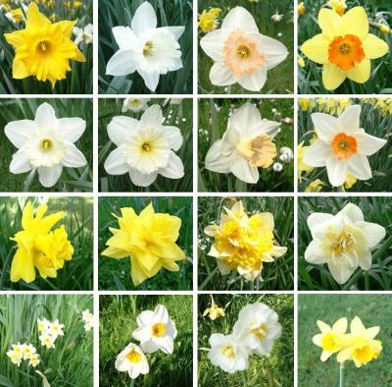
TEMA 7. CRITERIOS DE VALORACIÓN DE ESPECIES Y ÁREAS.
7.1. Introducción:
Stephen Keller, 1986:
Los valores estéticos asociados con la posesión de la belleza u otras cualidades admiradas por los seres humanos de una especie.
Narcissus (narcisos).
Muchos están amenazados y protegidos ya que han sido objeto de coleccionistas y recolectores debido a su belleza.

Slide 10
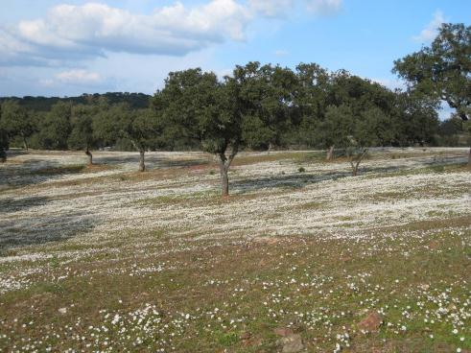
TEMA 7. CRITERIOS DE VALORACIÓN DE ESPECIES Y ÁREAS.
7.1. Introducción:
Stephen Keller, 1986:
Valores utilitarios asociados con especies como fuentes de beneficio o el uso de materiales.
Dehesa. Sistema agroforestal de encinas:
Reserva de la Biosfera
Hábitat de Interés Comunitario.

Slide 11
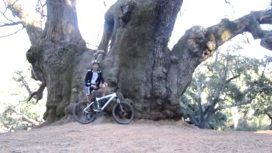
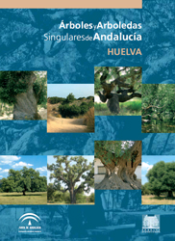
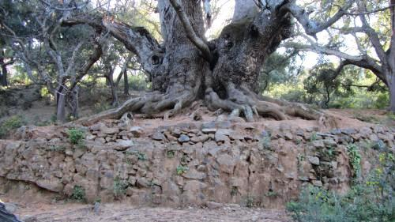
TEMA 7. CRITERIOS DE VALORACIÓN DE ESPECIES Y ÁREAS.
7.1. Introducción:
Stephen Keller, 1986:
Los valores culturales, simbólicos o históricos: los valores asociados con fuertes vínculos personales o culturales de los grupos culturales humanos a una determinada especie.
Castaño Santo (Málaga)

Slide 12
TEMA 7. CRITERIOS DE VALORACIÓN DE ESPECIES Y ÁREAS.
7.1. Introducción:
Opciones
Económicamente
Aceptables
Política
Medioambiental
Coherente
Opciones
Ecologicamente
Aceptables
Norton, 1991

Slide 13
TEMA 7. CRITERIOS DE VALORACIÓN DE ESPECIES Y ÁREAS.
7.2. Valoración de especies:
Valor económico.
Valor ecológico (especies clave / keystone species).
Valor carismático: ¡Educación ambiental! Ejemplo: Lince ibérico.
Rareza o escasez: Interés biogeográfico.
Amenazadas: Listas rojas (IUNC, Nacional, Andalucía). Directiva de Hábitats (anexo II y IV)

Slide 14
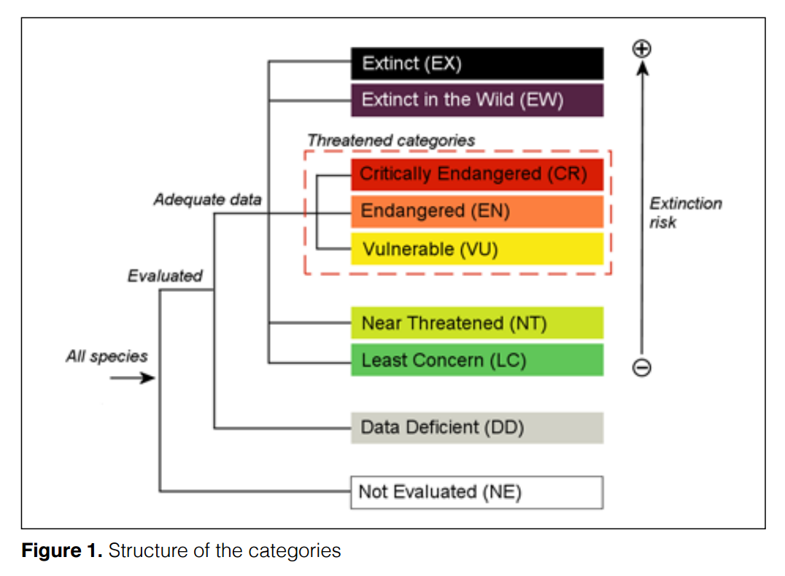
http://jr.iucnredlist.org/documents/redlist_cats_crit_en.pdf

Slide 15
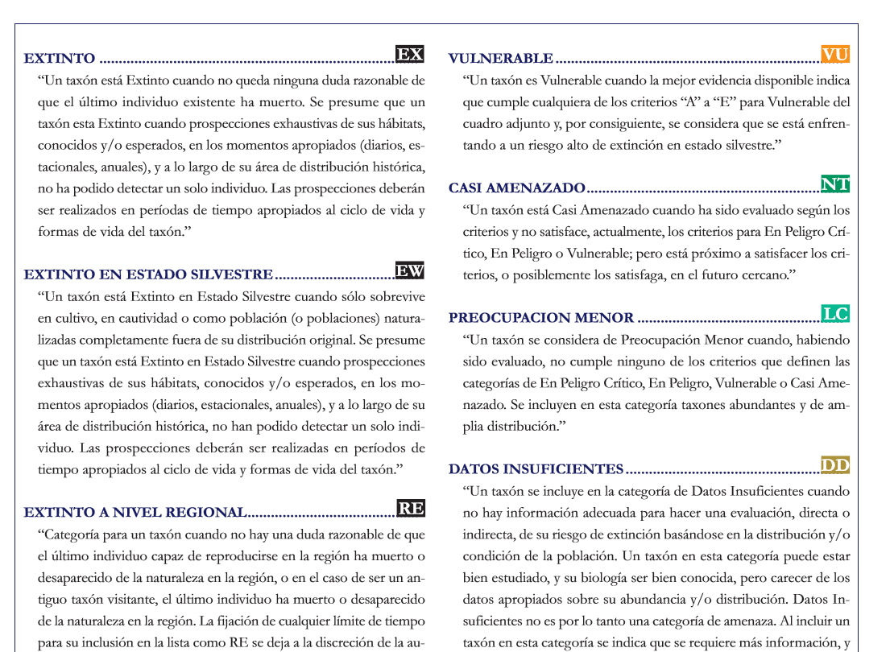
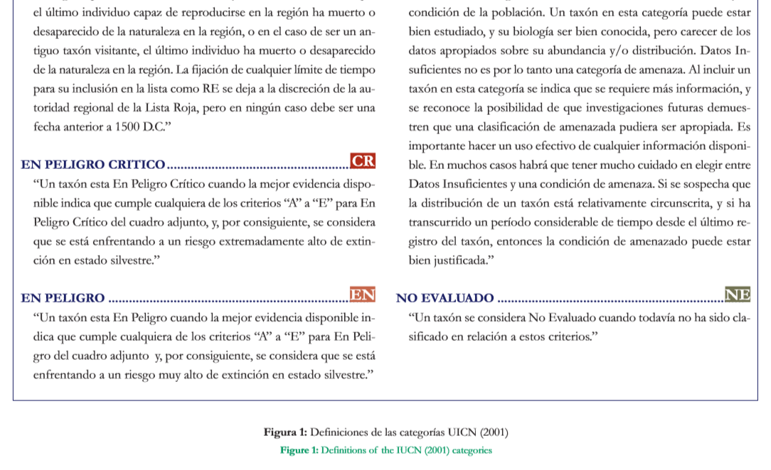

Slide 16
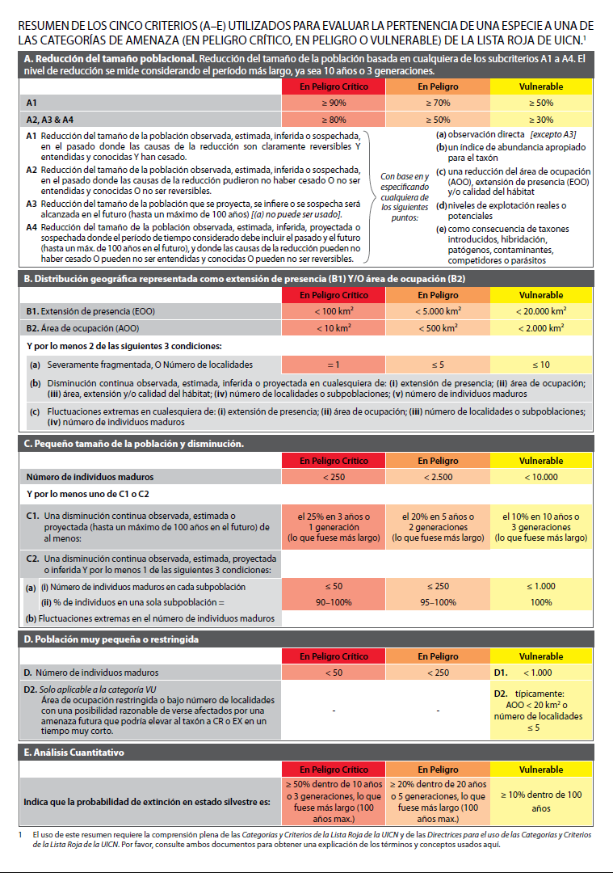

Slide 17
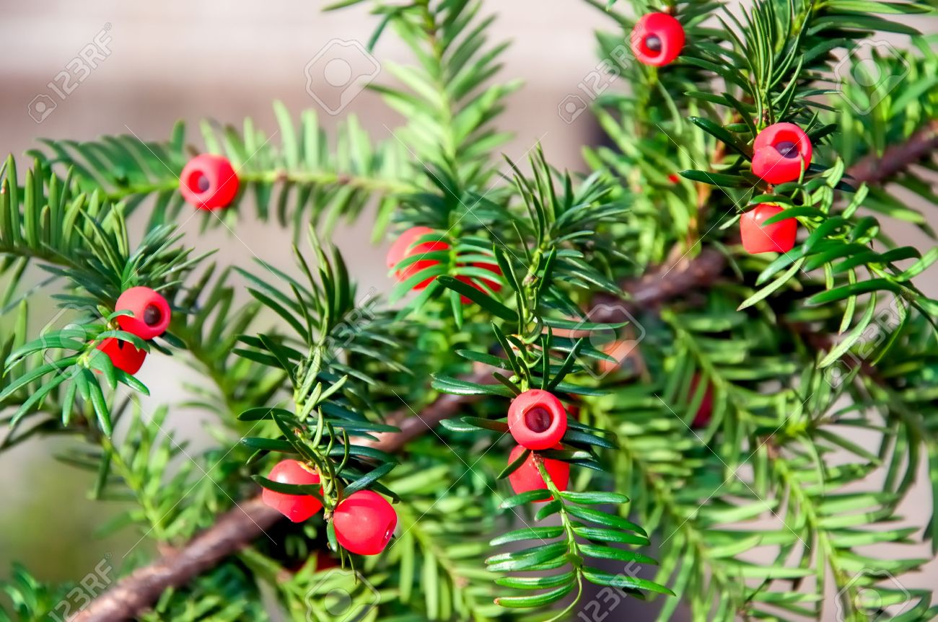
TEMA 7. CRITERIOS DE VALORACIÓN DE ESPECIES Y ÁREAS.
7.2. Valoración de especies:
HABITAT DIRECTIVE:
COUNCIL DIRECTIVE 92/43/EEC of 21 May 1992 on the conservation of natural habitats and of wild fauna and flora. Anexo II.
http://eur-lex.europa.eu/legal-content/EN/TXT/?uri=CELEX:01992L0043-20070101
Ejemplo: Taxus baccata:
IUCN: Lc.
Directiva Hábitat: No considerado
España: No considerado.
Junta de Andalucía: Vu.

Slide 18
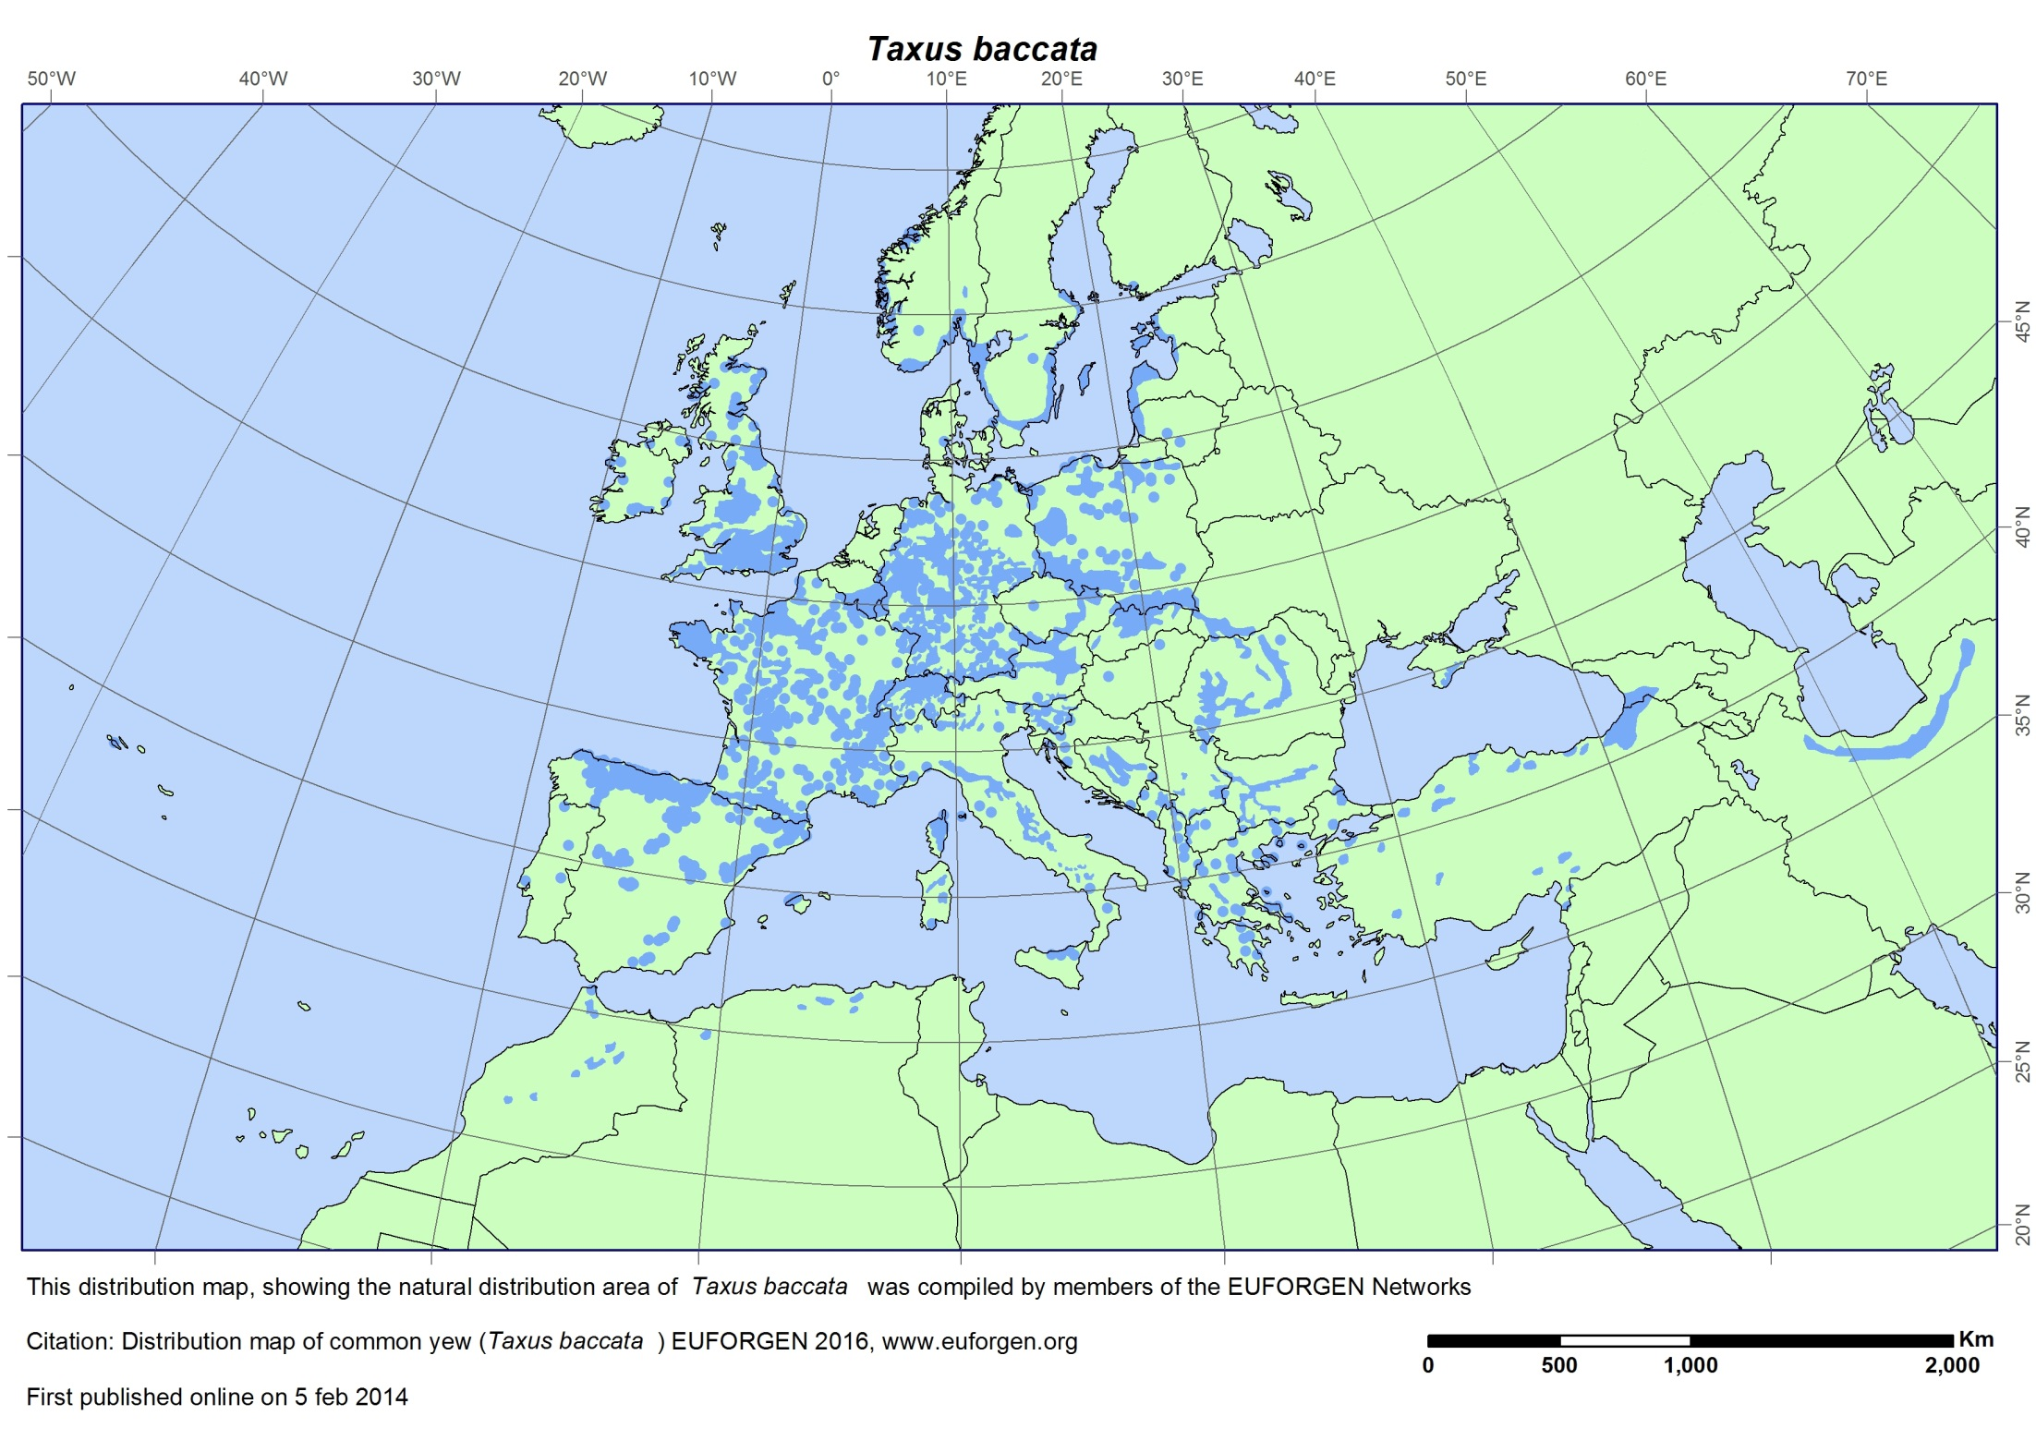

Slide 19
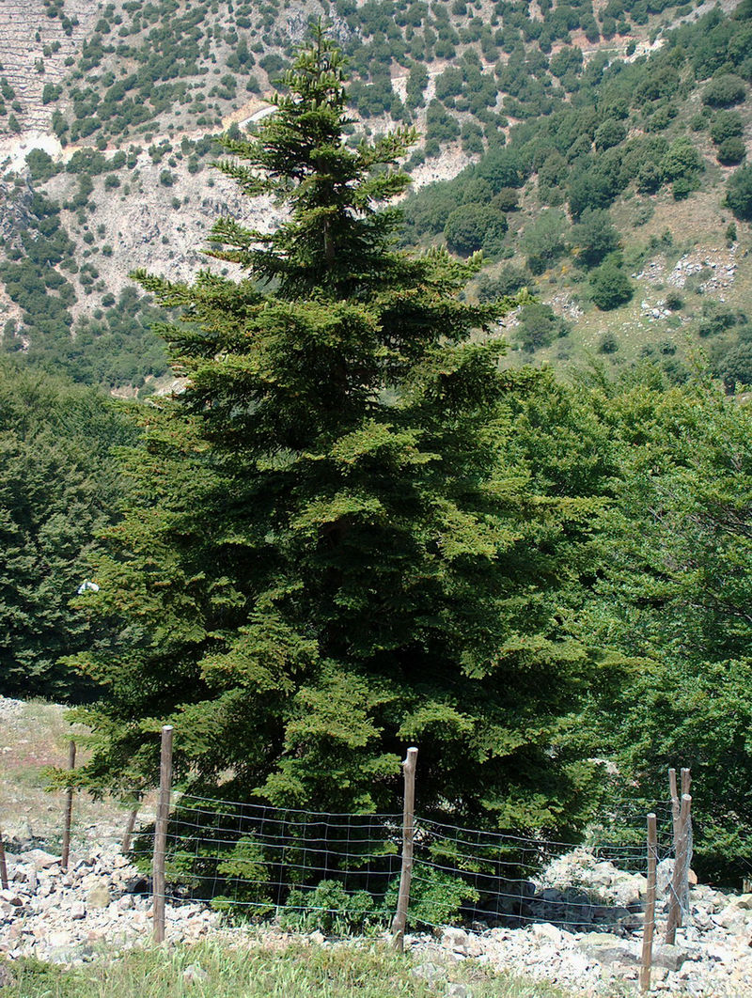
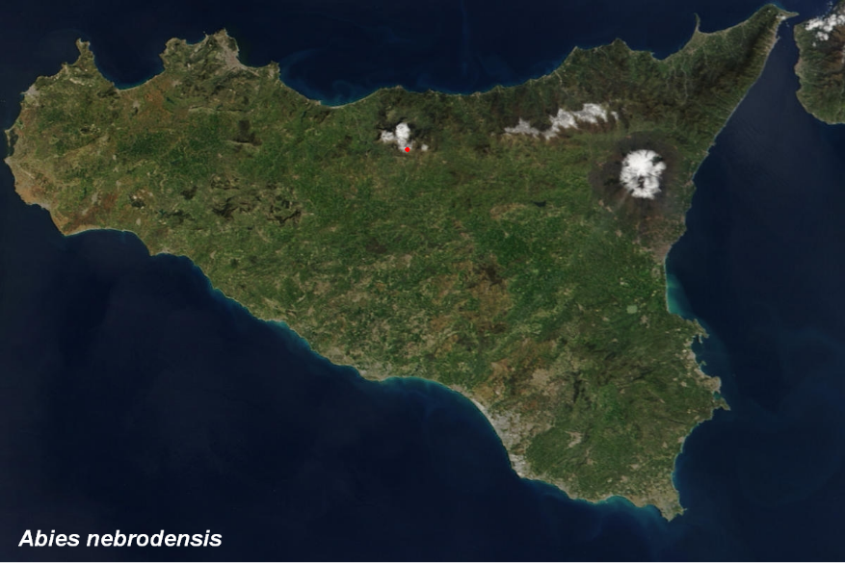
TEMA 7. CRITERIOS DE VALORACIÓN DE ESPECIES Y ÁREAS.
7.2. Valoración de especies:
HABITAT DIRECTIVE:
COUNCIL DIRECTIVE 92/43/EEC of 21 May 1992 on the conservation of natural habitats and of wild fauna and flora. Anexo II
http://eur-lex.europa.eu/legal-content/EN/TXT/?uri=CELEX:01992L0043-20070101
Ejemplo: Abies nebrodensis:
IUCN: Cr.
Directiva de Hábitats: Anexo II.
¡30 individuos!

Slide 20
TEMA 7. CRITERIOS DE VALORACIÓN DE ESPECIES Y ÁREAS.
7.3. Valoración de áreas:
Ejemplo:
Habitat Directive (Annex I): NATURAL HABITAT TYPES OF COMMUNITY INTEREST WHOSE CONSERVATION REQUIRES THE DESIGNATION OF SPECIAL AREAS OF CONSERVATION.
Directiva Hábitat (Anexo I): Tipos de hábitats naturales de interés comunitario cuya conservación es necesario designar ZONAS ESPECIALES DE CONSERVACIÓN.
TEXTO DE LA DIRECTIVA: http://eur-lex.europa.eu/legal-content/EN/TXT/?uri=CELEX:01992L0043-20070101
FICHAS: http://www.magrama.gob.es/es/biodiversidad/temas/espacios-protegidos/red-natura-2000/rn_tip_hab_esp_espana_acceso_fichas.aspx
RED NATURA 2000: ZEC (Anexo I, Directiva Hábitats, Hábitat de Interés Comunitario) + ZEPA (Zonas de Especial Protección para Aves, Directiva de Aves)

Slide 21
TEMA 7. VALORACIÓN DE ELEMENTOS SUSCEPTIBLES DE SER CONSERVADOS. Valoración de áreas. Valoración de especies.
7.3. Valoración de áreas:
Ejemplo:
Convención de RAMSAR:
La Convención sobre los Humedales de Importancia Internacional, llamada la Convención de Ramsar, es el tratado intergubernamental que ofrece el marco para la conservación y el uso racional de los humedales y sus recursos.
La Convención se adoptó en la ciudad iraní de Ramsar en 1971 y entró en vigor en 1975. Desde entonces, casi el 90% de los Estados miembros de las Naciones Unidas de todas las regiones geográficas del planeta se han adherido al tratado, pasando a ser "Partes Contratantes".
La misión de la Convención es " la conservación y el uso racional de los humedales mediante acciones locales y nacionales y gracias a la cooperación internacional, como contribución al logro de un desarrollo sostenible en todo el mundo“
http://www.ramsar.org/

Slide 22
TEMA 7. VALORACIÓN DE ELEMENTOS SUSCEPTIBLES DE SER CONSERVADOS. Valoración de áreas. Valoración de especies.
7.3. Valoración de áreas:
Ejemplo:
Programa Man & Biosphere: Reservas de la Biosfera.
Las Reservas de Biosfera son "zonas de ecosistemas terrestres o costeros/ marinos, o una combinación de los mismos, reconocidas como tales en un plano internacional en el marco del Programa MAB de la UNESCO". Sirven para impulsar armónicamente la integración de las poblaciones y la naturaleza, a fin de promover un desarrollo sostenible mediante un diálogo participativo, el intercambio de conocimiento, la reducción de la pobreza, la mejora del bienestar, el respeto a los valores culturales y la capacidad de adaptación de la sociedad ante los cambios. Fue lanzado en 1971. Hay 651 reservas de la biosfera en 120 países en todo el mundo.
http://www.unesco.org/new/en/natural-sciences/environment/ecological-sciences/man-and-biosphere-programme/

Slide 23
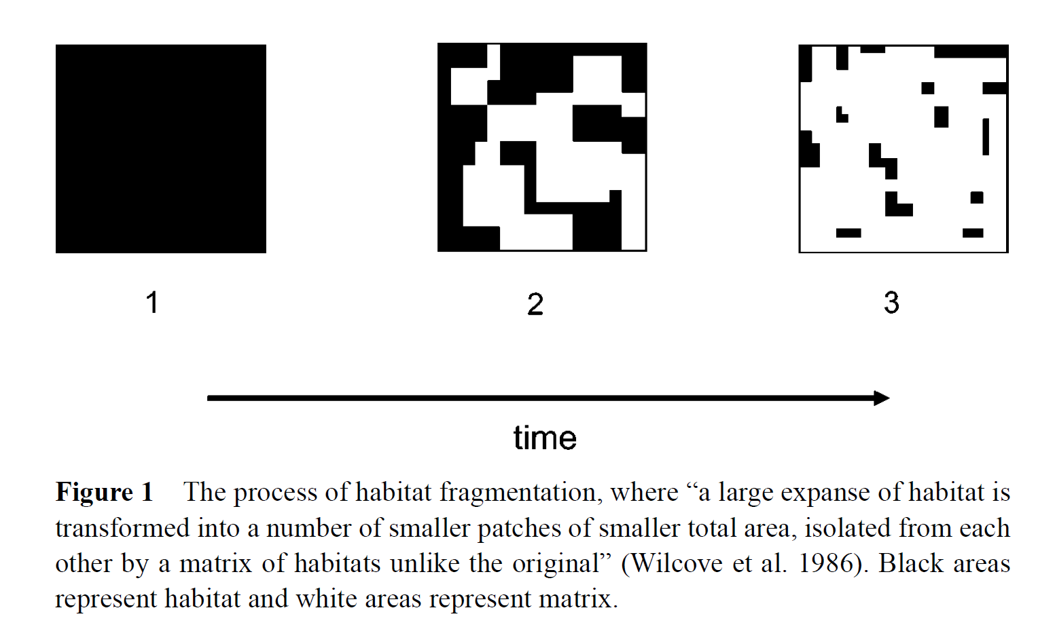
TEMA 7. VALORACIÓN DE ELEMENTOS SUSCEPTIBLES DE SER CONSERVADOS. Valoración de áreas. Valoración de especies.
7.3. Valoración de áreas:
Ejemplo: prioridades en la fragmentación del paisaje.
Fahrig L. Annu. Rev. Ecol. Evol. Syst. 2003. 34:487–515

Slide 24
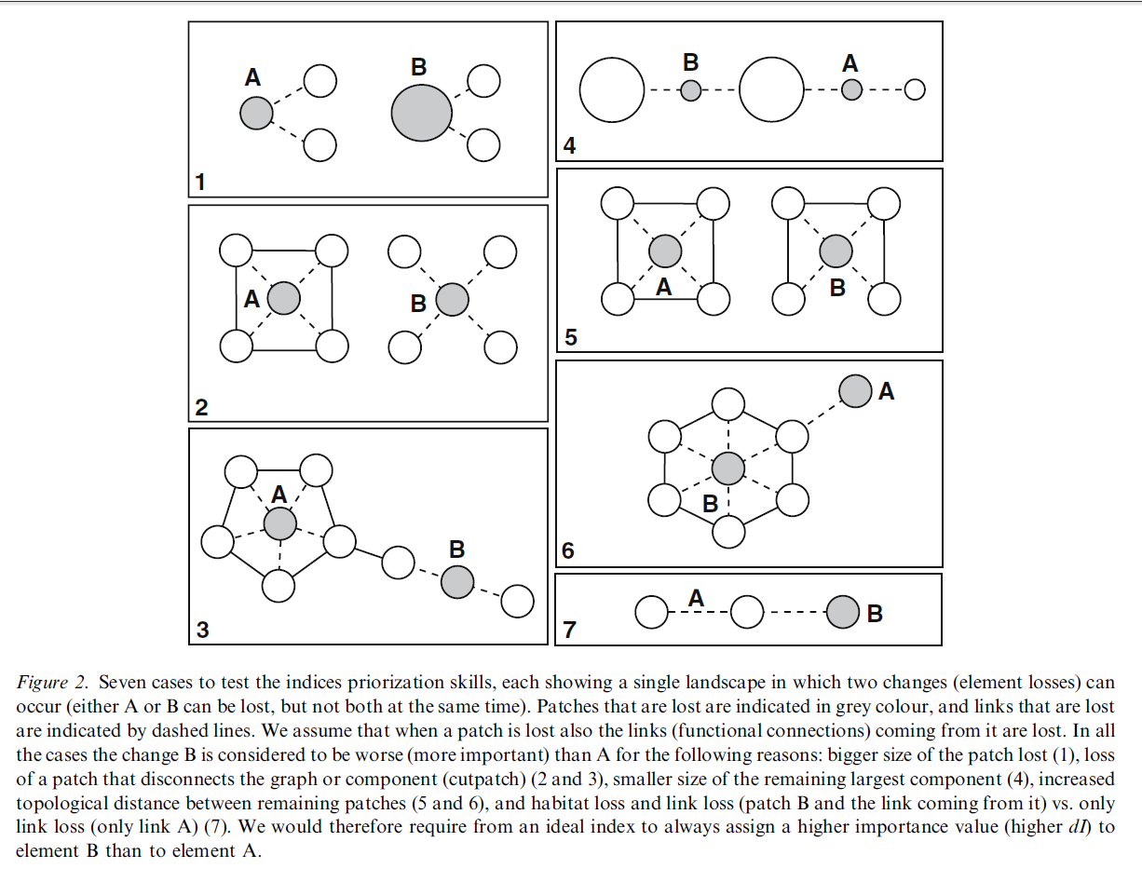
Ejemplo: prioridades en la fragmentación del paisaje.
Ejercicio: prioridad en los elementos que se puedan perder del paisaje. Escoge cuál causaría menos impacto en el paisaje, la pérdida de A o B. Cada parche podría ser una población de una determinada especie, bosque isla, parque natural, etc… Las líneas indican la posibilidad de flujo genético entre parches. Las líneas discontinuas serían los flujos que se perderían.
Fahrig L. Annu. Rev. Ecol. Evol. Syst. 2003. 34:487–515

Slide 25
A
B
A
B
C
A
B
1
2
3
B
A
B
C
A
A
B
4
5
6

